Slide 3
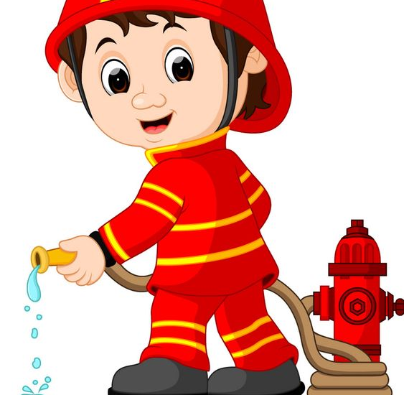
Khởi động

Slide 4
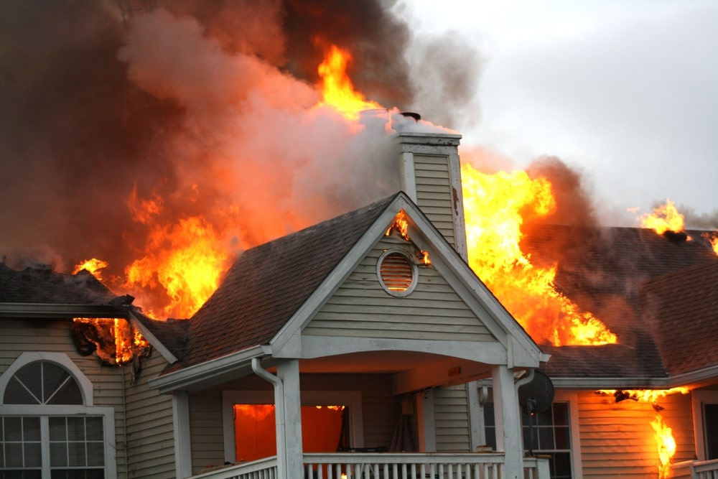
Em đã nhìn thấy cháy nhà chưa? Ở đâu?

Slide 5
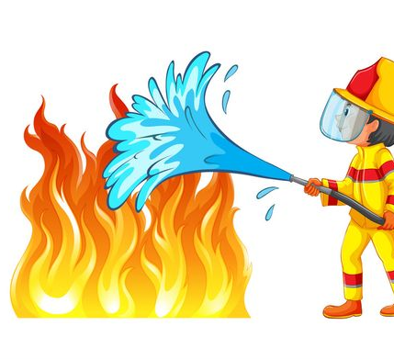
Khám phá

Slide 6
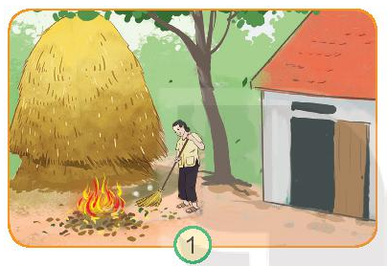
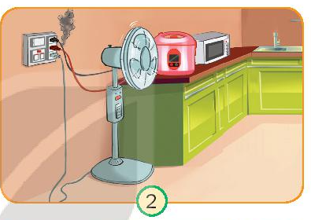
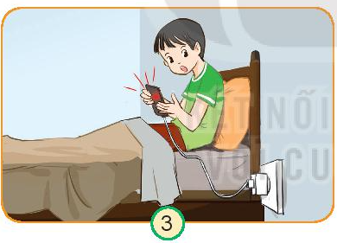
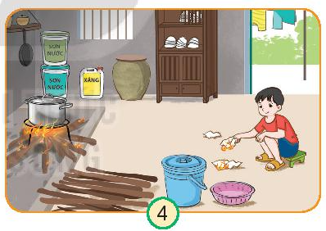
1. Quan sát hình và cho biết:
- Điều gì có thể xảy ra trong mỗi hình?
- Những nguyên nhân nào dẫn đến cháy nhà?

Slide 7
- Điềucó thể xảy ra trong mỗi hình là
cháy nhà
- Những nguyên nhân dẫn đến cháy nhà:

Slide 8
Cháy nhà cho không cẩn thận đối với những vật dễ bén lửa
(đốt lửa gần cây rơm)

Slide 9
chập điện

Slide 10
chập điện do vừa sạc vừa chơi điện thoại.

Slide 11
cháy nhà do nghịch lửa.

Slide 12
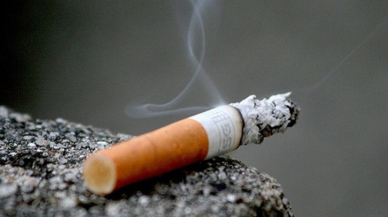
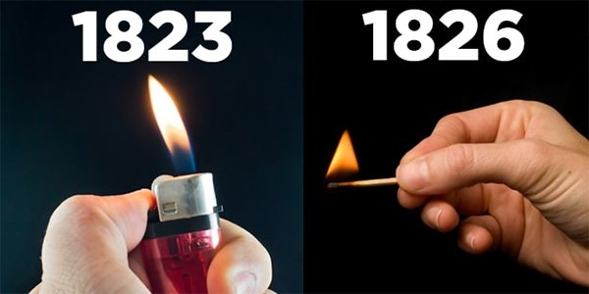
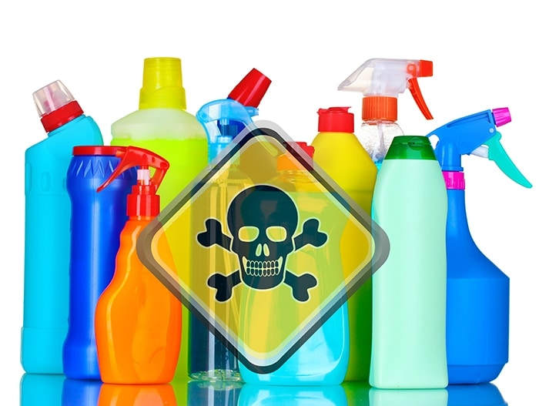
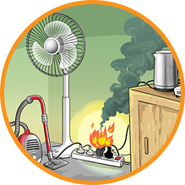
Những nguyên nhân khác có thể gây cháy nhà:
Tàn thuốc lá
Các vật, chất dễ bắt lửa như diêm, bật lửa, hóa chất,…
Không cẩn thận trong sử dụng thiết bị điện.

Slide 13
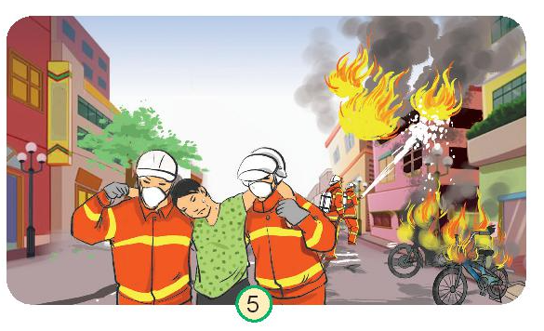
2. Nêu những thiệt hại có thể xảy ra về người và tài sản do hoả hoạn.
- Thiệt hại về người:
+ Tổn hại về tính mạng
+ Bị thương
…
- Thiệt hại về tài sản:
+ Tài sản bị thiêu rụi
+ Nhà cửa bị cháy
…

Slide 14
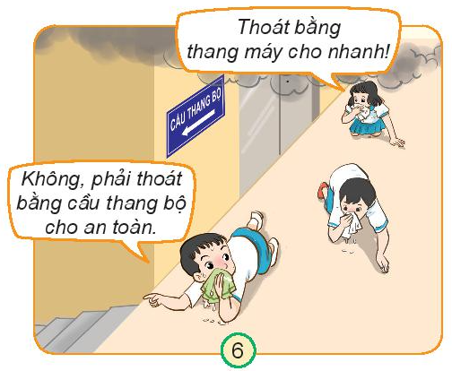
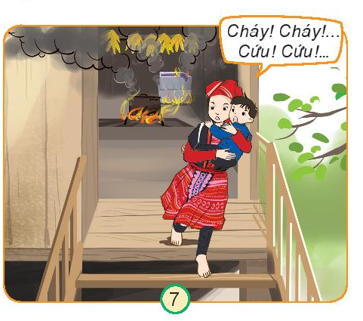
3. Mọi người trong hình đang làm gì? Nêu nhận xét của em về các cách ứng xử của mọi người trong hình đó.

Slide 15
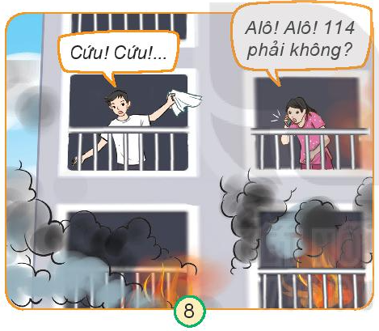
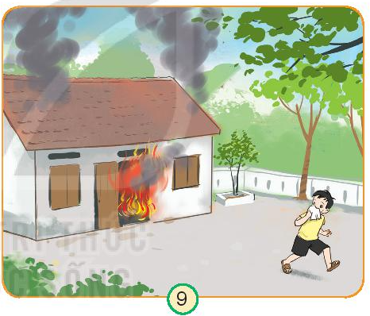
3. Mọi người trong hình đang làm gì? Nêu nhận xét của em về các cách ứng xử của mọi người trong hình đó.

Slide 16
3. Mọi người trong hình đang làm gì? Nêu nhận xét của em về các cách ứng xử của mọi người trong hình đó.
Các học sinh đang tìm lối thoát hiểm bằng cầu thang bộ
Cách ứng xử của bạn rất đúng. Vì khi xảy ra hỏa hoạn không nên sử dụng thang máy.

Slide 17
3. Mọi người trong hình đang làm gì? Nêu nhận xét của em về các cách ứng xử của mọi người trong hình đó.
Hai mẹ con đang cầu cứu
Cách ứng xử của người mẹ rất hợp lý. Khi xảy ra hỏa hoạn cần kêu để nhận được sự giúp đỡ.

Slide 18
3. Mọi người trong hình đang làm gì? Nêu nhận xét của em về các cách ứng xử của mọi người trong hình đó.
Mọi người đang gọi 114
Cách ứng xử của mọi người rất đúng. Khi xảy ra hỏa hoạn cần kêu cứu và gọi 114 để nhận được sự giúp đỡ.

Slide 19
3. Mọi người trong hình đang làm gì? Nêu nhận xét của em về các cách ứng xử của mọi người trong hình đó.
Cậu bé đang dập lửa bằng nước.
Cách ứng xử của cậu bé là không nên. Vì cậu còn bé, dập nước như vậy rất nguy hiểm. Cần thông báo cho người lớn để tìm hướng xử lí.

Slide 20
Thực hành

Slide 21
1. Điều tra, phát hiện những thứ có thể gây cháy trong nhà em theo gợi ý sau:
Các thứ dễ gây cháy | Nguy cơ gây cháy | Đề xuất của em
Can xăng
Để gần bếp lửa
Không để gần bếp lửa
Sách vở
Để gần bếp lửa
Không để gần bếp lửa
Không tắt bàn là dẫn đến nóng
Bàn là
Tắt khi không sử dụng
Bật lửa, diêm
Trẻ em nghịch
Để xa tầm tay trẻ em
….
….
….

Slide 22
Tiết 2

Slide 23
KHỞI ĐỘNG

Slide 24
NGHE BÀI HÁT:
NGƯỜI LÍNH CỨU HỎA DŨNG CẢM

Slide 25
Thực hành

Slide 26
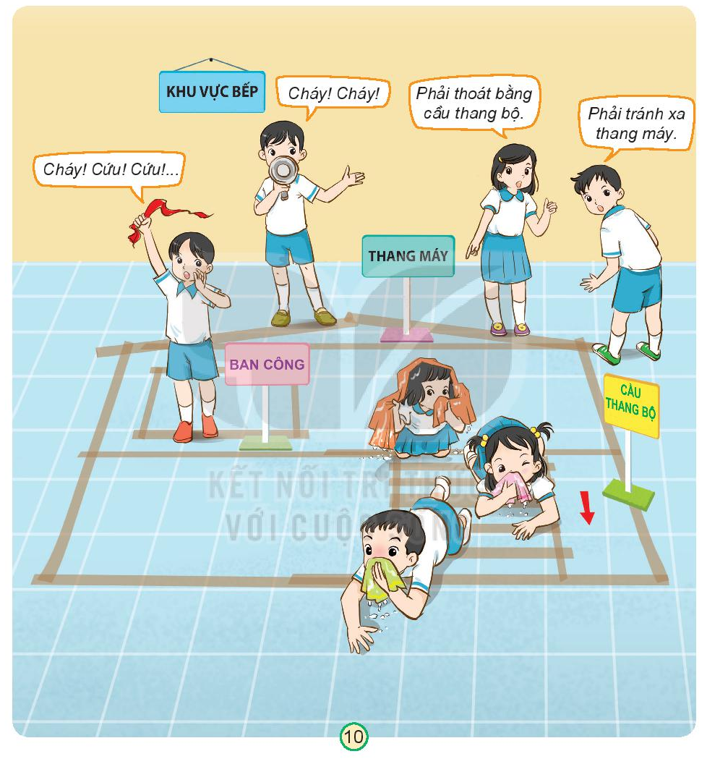
2. Em và các bạn đang chơi ở nhà, bỗng trong bếp phát cháy, em sẽ làm gì?
- Hãy trao đổi và đưa ra cách xử lí.
- Thực hành.

Slide 27
- Cách xử lí:
+ Thoát hiểm bằng cầu thang bộ. Không thoát hiểm bằng thang máy
+ Chạy ra ban công kêu cứu để mọi người giúp đỡ, gọi 114.
+ Dùng khăn ướt thấm nước bịt mồm và mũi.
- Học sinh thực hành xử lí tình huống.

Slide 28
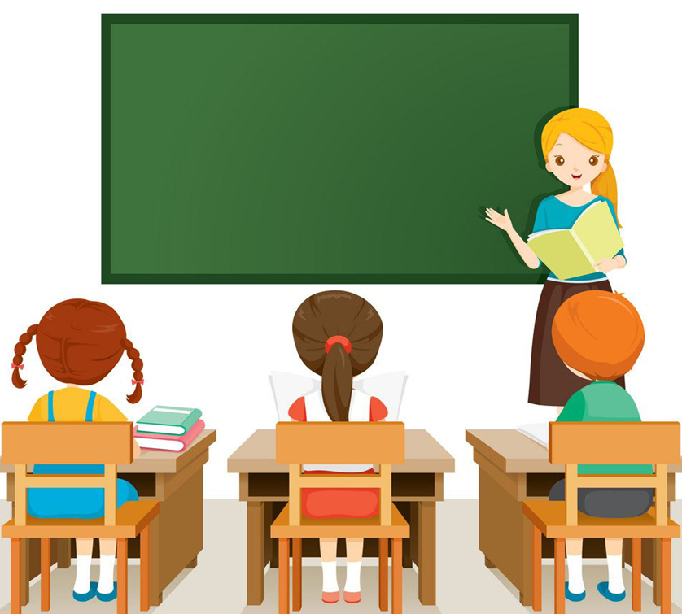
3. Sau khi thực hành, em hãy:
- Nhận xét cách xử lí của các bạn.
- Đề xuất cách xử lí khác để đảm bảo an toàn.

Slide 29
Vận dụng

Slide 30
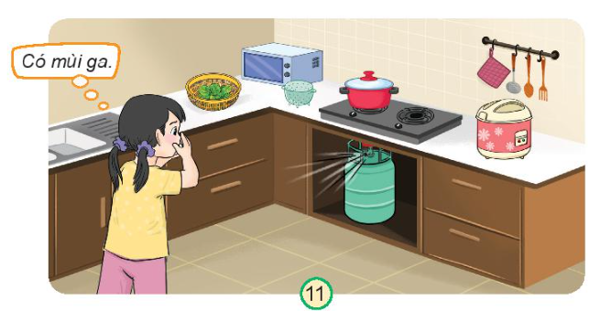
1. Em sẽ xử lý như thế nào trong tình huống sau?
Ngay lập tức thông báo cho bố mẹ hoặc người lớn để xem xét và tìm cách xử lí phù hợp. Không tự ý sửa chữa vì có thể dẫn đến cháy nổ bình ga, rất nguy hiểm.

Slide 31
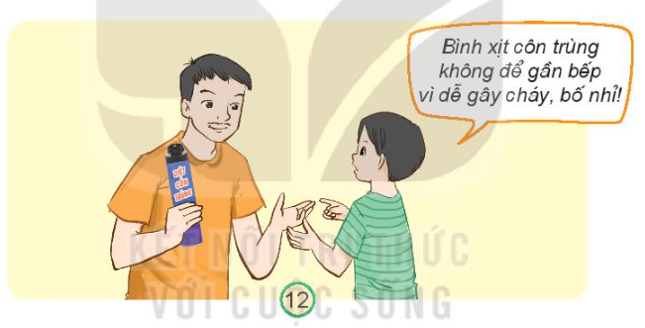
2. Nói với người lớn những việc nên làm hoặc không nên làm để phòng tránh cháy nhà.

Slide 32
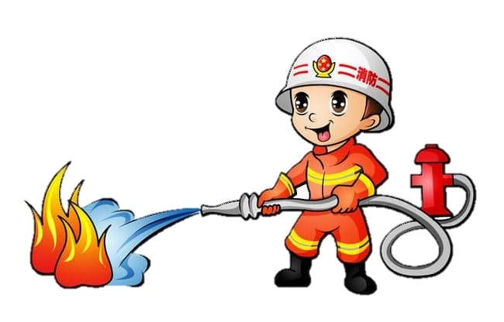
Nên làm
+ Tránh đặt bếp ga gần các thiết bị điện, các vật, chất dễ bắt lửa.
+ Tắt bàn là khi không sử dụng.
+ Tránh đặt máy sấy tóc gần các thiết bị điện, các vật, chất dễ bắt lửa.
+ Không để trẻ nhỏ ở gần các thiết bị điện, vật, chất dễ cháy.
+ Không cắm nhiều thiết bị điện cùng một ổ điện.
+ Không để các thiết bị điện quá gần nhau.
+ Khóa van bình ga sau khi sử dụng.
+ Không nên để ổ điện quá thấp.

Slide 33
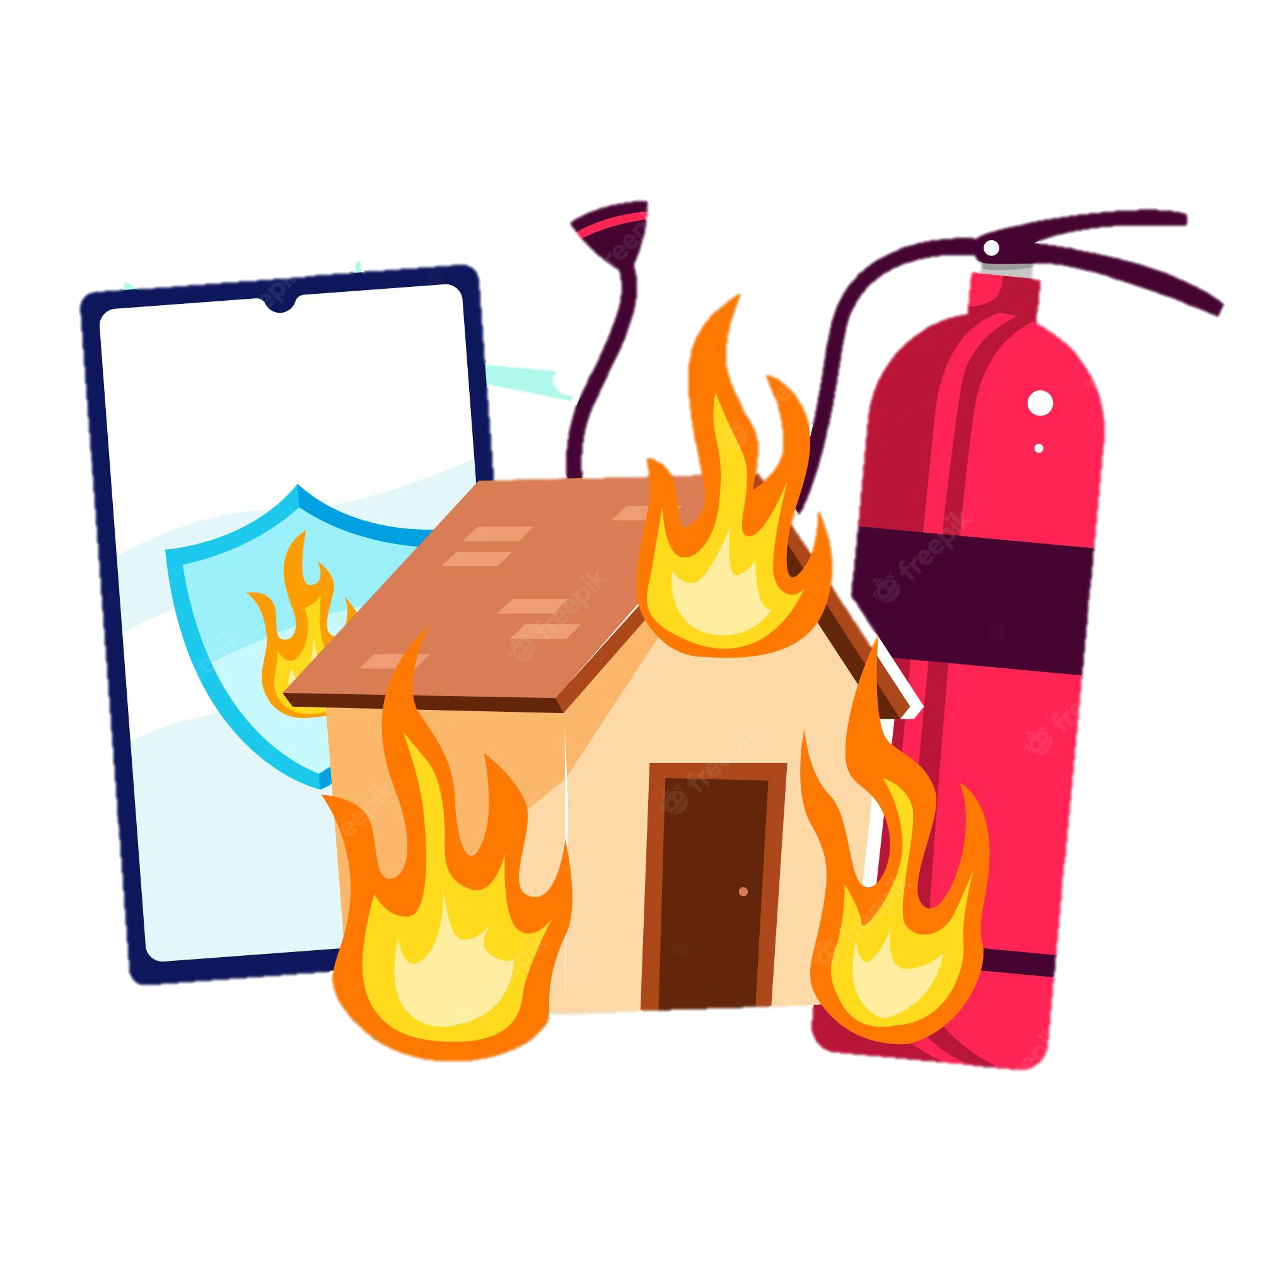
Không nên làm
+ Để các thiết bị điện, vật, chất dễ bắt lửa gần nhau.
+ Để các thiết bị điện, vật, chất dễ bắt lửa gần tầm tay trẻ em.
+ Cắm quá nhiều thiết bị điện cùng một dây dẫn.
+ Không khóa van bình ga sau khi sử dụng.
+ Không tắt bàn là sau khi sử dụng.

Slide 34
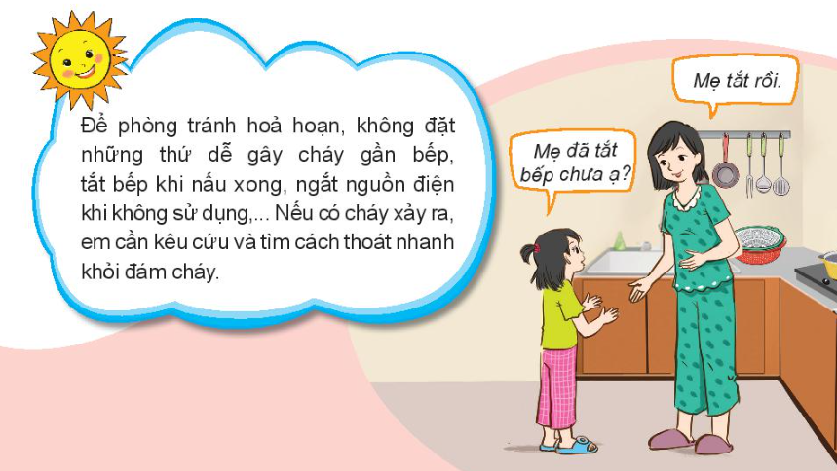

Slide 35
Củng cố
Dặn dò

Slide 36
Hẹn gặp lại
các em!

